Slide 1
新能源汽车基础
汇报人：

Slide 2
课程导览
01
发展概论
02
纯电技术
新旧能源对比，发展脉络梳理
电动汽车结构，电驱动系统解析
03
混动技术
04
运行控制
混合动力架构，运行模式详解
能量管理策略，工作点优化方法
05
再生制动
06
混合储能
制动能量回收，协同控制策略
电池、飞轮、超级电容混合应用
07
燃料电池
原理技术解析，燃料供应方案

Slide 3
发展概论
01

Slide 4










内燃机与新能源汽车的优劣对比
新能源汽车
内燃机汽车
低碳排放
出行便利
混合动力CO2更少；燃料电池零碳排放
取代马车与步行，实现远距离快速到达
产业革新
使用成本低
催生汽车旅行、移动银行、汽车餐厅等新业态
电力价格低于汽油或柴油
经济支柱
噪声更低
美、德、日等国的支柱产业
电机驱动显著降低噪声
就业引擎
全周期环保
带动石油、钢铁、公路建设等上下游产业
生产、使用、报废处理影响均较小
文化重塑
改变生活条件、工作方式与社会地位
续航与成本 · 短板
续航焦虑：电池容量不足
制造成本高：控制器与电池昂贵
排放与资源 · 问题
寿命有限：2至3年后充电能力大幅下降
大气污染：排放CO、NOx、未燃碳氢化合物，CO2导致温室效应
资源危机：石油快速枯竭，多次战争由石油危机引发
回收污染：电池环节仍存在污染

Slide 5


未来石油短缺的应对策略
发展策略的选择同样影响全社会的能源消耗总量
策略一 (a–d–e)
策略二 (a–b–f–g)
策略三 (a–d–f–g)
前20年传统→混动，后20年全混动
前20年传统主导，后20年燃料电池
前20年混合动力，后20年燃料电池
效率提升 25%
减耗 50%
最佳方案
核心结论
燃料电池效率更高，但时间效应导致策略二50年累计油耗反高于策略一
策略三 (a–d–f–g) 为最佳方案：先混动、后燃料电池
燃料电池不应依赖石油，50年后石油供应将陷入困境
立即实现混合动力汽车商业化
同时尽快实现非石油燃料电池汽车商业化
把握窗口期，立即行动

Slide 6

纯电动汽车发展史
1881—1900
1905—1990
现代
早期探索
技术沉寂与复苏
探索与转型
· 1881年首辆EV，0.1hp，160kg
· 1905后燃油车主导市场
· 通用EV1等实用车型问世
· 1897年再生制动技术
· 1945年晶体管实现高压切换
· 核心瓶颈：电池能量密度
· 1899年Electrobat，$3000，32km/h，40km
· 1966年通用Electrovan感应电机
· 转向混合动力与燃料电池

Slide 7
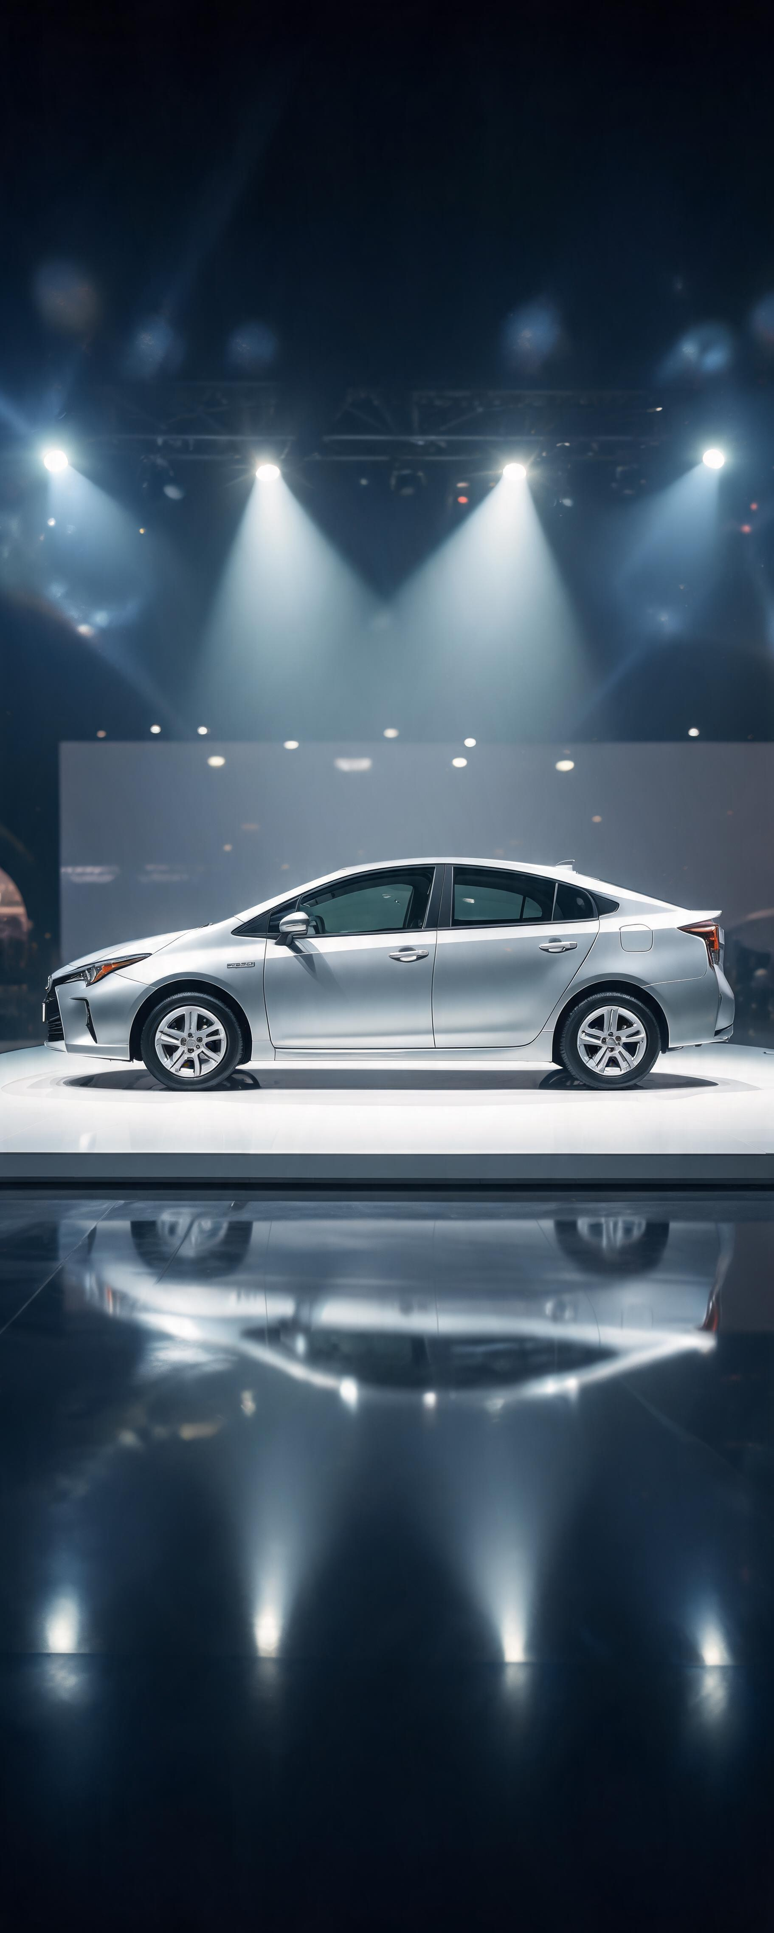



混合动力汽车发展史
早期探索
1899—1918
1899年巴黎首展并联式（比利时皮珀）与串联式（法国维多利亚）混合动力汽车
设计初衷：辅助小功率内燃机，或延长电动汽车续驶里程
一战后内燃机技术飞跃，混合动力从市场消失
技术复苏
1973—1990
1973/1977年两次石油危机与环境问题倒逼，但混合动力仍难入主流
20世纪80年代研究重心转向纯电动，混动因电力电子技术缺失遭冷落
产业化突破
1997至今
1997年丰田普锐斯（Prius）日本首发，本田同步推出Insight/Civic Hybrid
2020年8月普锐斯全球累计443万辆，丰田混动全球破200万辆
雷克萨斯推出LS 600h/LS 600hL豪华混动车型
比亚迪的崛起
2003年比亚迪汽车深圳成立
2008年12月全球首款量产插电式混合动力汽车下线
垂直整合自产模式（空调零件到发动机）与国外外包形成鲜明对照

Slide 8

燃料电池汽车发展史
燃料电池汽车发展史
1839–1959
技术起源
格罗夫发现反向电解水产电；兰格与蒙德命名"燃料电池"；培根研制首台实用装置；1959年展示5kW系统与20hp
拖拉机
20世纪50年代–2018
太空应用与商业突破
NASA为太空任务研发供电；2014年日本量产现代途胜FCV与丰田Mirai；2018年5月 Mirai英国上市，售价53,105英镑
中国探索
本土技术实践
"超越一号"桑塔纳2000改装，增重≥300kg；清华研制氢燃料电池大巴；中靖新能源便携式粉剂制氢方案
核心挑战
三大关键瓶颈
成本高昂：研发制造成本远高于传统汽车；氢的制取：甲烷制氢产生CO和CO₂污染；氢的运输：地下钢管存在氢致脆化风险

Slide 9
纯电技术
02

Slide 10
电动汽车的特点与驱动系统结构
电动汽车的核心特点
从改装到专门设计
关键功能
01
车辆控制器根据加速踏板和制动踏板信号控制功率转换器
早期改装方案
现代专门设计
做法：替换内燃机和油箱为电机和电池组，保留其他部件
做法：基于原始车身和车架
专门打造
02
再生制动产生的反向功率流可回馈到能量源
VS
03
能量管理单元协同控制再生制动及其能量回收
优势：充分利用电驱动灵活性
弊端：重量大、灵活性低、性能下降
三大子系统架构
电力驱动子系统
电源子系统
辅助子系统
车辆控制器、功率变换器、电动机、机械传动装置、驱动轮
能量源、能量管理单元、蓄电池充电器
动力转向系统、温度控制单元、辅助供给单元

Slide 11






电动汽车的六种结构配置
传统驱动结构
分布式驱动结构
配置（a）传统驱动结构
配置（d）双电机替代差速器
电动机替代内燃机，保留离合器、变速器、差速器三大机械件；离合器实现动力切断/连接，变速器提供多挡传动比匹配负载，差速器使两侧车轮在弯道中以不同转速行驶
两个独立牵引电机替代机械差速器，各电机驱动一侧车轮，弯道时以不同转速运行
配置（b）固定速比变速器
配置（e）轮边驱动
利用电动机恒功率特性，以固定速比变速器替代多挡变速器；减少离合器使用，尺寸和重量均减小，控制简化
牵引电机安装在车轮内，微型行星齿轮组减速增扭；高减速比，输入输出轴直列布局
配置（c）一体化集成
配置（f）轮内直接驱动
电动机、固定速比变速器和差速器集成为单个装置，驱动系统整体简化和紧凑
完全取消机械传动装置，低速电机外转子直接连接驱动轮；转速控制等同于车速控制，要求电机具有高启动和加速转矩

Slide 12









电驱动系统的功能与分类
核心组成
有换向器电机（传统直流）
电动机
串励 / 并励 / 复励 / 他励 / 永磁
电能
机械能双向转换，驱动车辆或发电储能
技术成熟、控制简单
功率转换器
缺陷
为电机提供特定电压和电流
换向器和电刷降低可靠性，不适合免维护和高速运行
电子控制器
传感器+接口电路+处理器三单元协同
无换向器电机 —— 主流选择
选型关键因素
电机类型
核心优势
异步电机
效率更高
驾驶员期望
永磁同步电机
功率密度更高
加速、最高车速、爬坡、制动、里程
永磁无刷直流电机
可靠性更好
车辆约束
开关磁阻电机
可免维护
车型、车重、有效载荷决定的体积/重量限制
能源系统
蓄电池、燃料电池、超级电容、飞轮及混合能源

Slide 13


直流电机与异步电机驱动
直流电机驱动
异步电机驱动
控制技术演进
工作原理
结构
载流导线在磁场中受力，力与导线长度、电流、磁感应强度成正比
定子内圆周槽放置三相绕组，空间间隔120°
早期
变频调速（VVVF）
性能不理想
适用场景
类型
调速性能好、频繁启停制动倒车
绕线转子型 / 鼠笼型（成本低、免维护、坚固耐用，成为主流）
当前
优势
磁场定向控制（FOC） / 矢量控制
技术成熟、控制简单
广泛应用
局限
挑战
换向器与电刷限制可靠性，绕组励磁型功率密度较低
低负荷效率低、恒功率范围有限
异步电机核心优势
待突破
更轻
更小
更低
更高
最成熟
重量
体积
成本
效率
技术成熟度

Slide 14















永磁无刷直流电机驱动
永磁无刷直流电机是 EV/HEV 最有前景的选择，但仍有技术挑战
六大优势
五大劣势
结构分类
效率最高
体积小重量轻
成本高
表面安装式
永磁体激励不消耗电能，无机械换向器摩擦损失小
高能密度稀土磁体实现高磁通密度和高转矩
稀土永磁体价格昂贵
易于构造和斜磁极磁化
恒功率范围有限
嵌入式
最大转速难以超过基速的 两倍
适合高速运行
控制简单
冷却容易
安全性差
梯形波
控制变量在全运行过程中保持恒定
转子无电流循环不发热，静止定子更易冷却
制造时大型永磁体可能吸引飞散金属；车辆失事时电机终端存在高压
矩形磁通分布、矩形电流波形、集中式绕组，每周期仅需 6个 换向时刻，转子位置传感器分辨率要求低
维护成本低
噪声低
无电刷和机械换向器，寿命仅取决于绝缘绕组、轴承和永磁体
电子换向，开关频率高，谐波噪声不可闻
磁体易消磁
正弦波
大反向磁动势和高温可导致消磁，不同永磁材料临界去磁力不同
反电动势波形为正弦
高速性能差
表面安装永磁体受转子机械强度限制

Slide 15
混动技术
03

Slide 16







混合动力电驱动系统的概念
传统内燃机汽车的三大问题
混合动力的定义
九种动力流模式
稳态与动态功率分配
具有两个或更多能量源和能量转换器的车辆
驱动模式 | 能量回收 | 耦合分配
(1) 动力系统1单独驱动 | (4) 动力系统2从负载获能（再生制动） | (7) 动力系统1同时向负载和动力系统2供能
(2) 动力系统2单独驱动 | (5) 动力系统2从动力系统1获能（发动机充电） | (8) 动力系统1→动力系统2→驱动负载
(3) 两者同时驱动 | (6) 动力系统2同时从动力系统1和负载获能 | (9) 动力系统1→负载→动力系统2
车辆负载功率 = 稳态功率（平均值为常数）+ 动态功率（平均值为零）
燃油效率不匹配
发动机低负载下效率显著下降
含电动传动系统的称为混合动力电动汽车（HEV）
稳态功率
制动动能浪费
平均值常数，由主动力源提供，可设计得更小，持续供能
城市工况中能量以热形式散失
通常由两个动力系统组成，过多则系统复杂
液力传动损失
动态功率
走走停停模式下变速箱效率低
平均值为零，由动态动力源（电动机）提供，总能量输出为零
动力蓄能器
削峰填谷

Slide 17







串联与并联混合动力系统
串联混合动力系统
并联混合动力系统
发动机→发电机→整流器→电力总线，电池经DC/AC并网，牵引电机独驱车轮
发动机经机械传动直驱车轮，电动机经机械耦合器辅助输出
分类体系
七种运行模式
串联混合
并联混合
串并联混合
复合混合
纯电动
纯发动机
混合驱动
发动机牵引+充电
再生制动
关键特征
蓄电池充电
混合充电
固定速比耦合
三大优势
发动机与电动机转速联动，驱动扭矩自由分配
机械解耦
纯机械通路
发动机锁定最优效率区，优化范围窄更易操作
离合器结合时，内燃机→驱动轴无损直传
无多挡变速器
效率优先
电动机转矩-转速特性近乎理想
整体效率高于串联，但工作点选择自由度受限
控制简化
系统对比
电传动解耦降低控制复杂度
三大劣势
能量两次转化
串联系统
并联系统
机械能→电能→机械能，发电与牵引损耗叠加
VS
增重增本
灵活但效率低
效率高但自由度受限
发电机额外重量与成本
电机功率冗余
须独担最大功率，尺寸被迫放大

Slide 18





混合驱动原理与运行模式
电动机在低转速下提供持续不变的高转矩，弥补内燃机中速才发力的缺陷
混合驱动的三大目标
五种运行模式
01
混合驱动 — 内燃机+电动机同时输出，系统按优化目标和电池状态分配转矩
燃油经济性
减少排放
增大扭矩和功率
降低油耗
降低CO₂和污染物排放
提升驾驶乐趣和舒适感
02
纯电驱动 — 内燃机解耦，零噪声零排放行驶（全混合动力专属）
转矩曲线的互补优势
03
增压模式 — 双机满负荷输出，满足极限驱动力需求
01
全工况高动态响应 — 两者结合实现
发电模式 — 内燃机富余功率驱动发电机，为蓄电池充电
运行点优化 — 双机协同效率最大化
04
02
03
功率不变尺寸减小 — 电机助力缩减发动机排量
05
再生制动 — 电动机切换发电状态，动能转化为电能回收
04
高速传动减速 — 电机宽速域覆盖
启动/停止功能
静止自动熄火
NEDC循环节油3.5%至4.5%
消除怠速油耗
需强化启动机、循环试验蓄电池、电驱动空调压缩机等附件

Slide 19

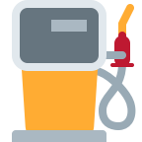

混合度与并联混合动力驱动配置
轻度混合动力
全混合动力
功能
功能
启动/停止 + 再生制动 + 电机辅助（≤20kW）
可纯电行驶更长距离，内燃机可完全停机
结构
结构
并联同轴，电机与内燃机无法解耦
并联/串联/串并联组合均可
纯电驱动
燃油经济性
内燃机必须耦合运转，拖拽损失大
NEDC节油30%，支持200-350V高压
燃油经济性
扩展性
NEDC节油15%
VS
可外接充电（插电混动），电池成本与重量为挑战
P1-HEV 单离合器
P2-HEV 双离合器
AS-HEV 轴分离式
电机与曲轴刚性连接，无法独立运行
内燃机与电机间设中断离合器
内燃机与电机分置不同车轴，牵引力经路面耦合
纯电驱动时发动机被迫耦合，再生制动存在拖拽损失
纯电/能量回收时发动机完全断开
双电机工作时实现四轮驱动
最简单形式：仅作启动发电
挑战：有限空间布置第二离合器，电驱中舒适重启发动机
优点：传统动力无需改动，回收效率最高
缺点：需独立启动机，静止时高压电池无法充电

Slide 20
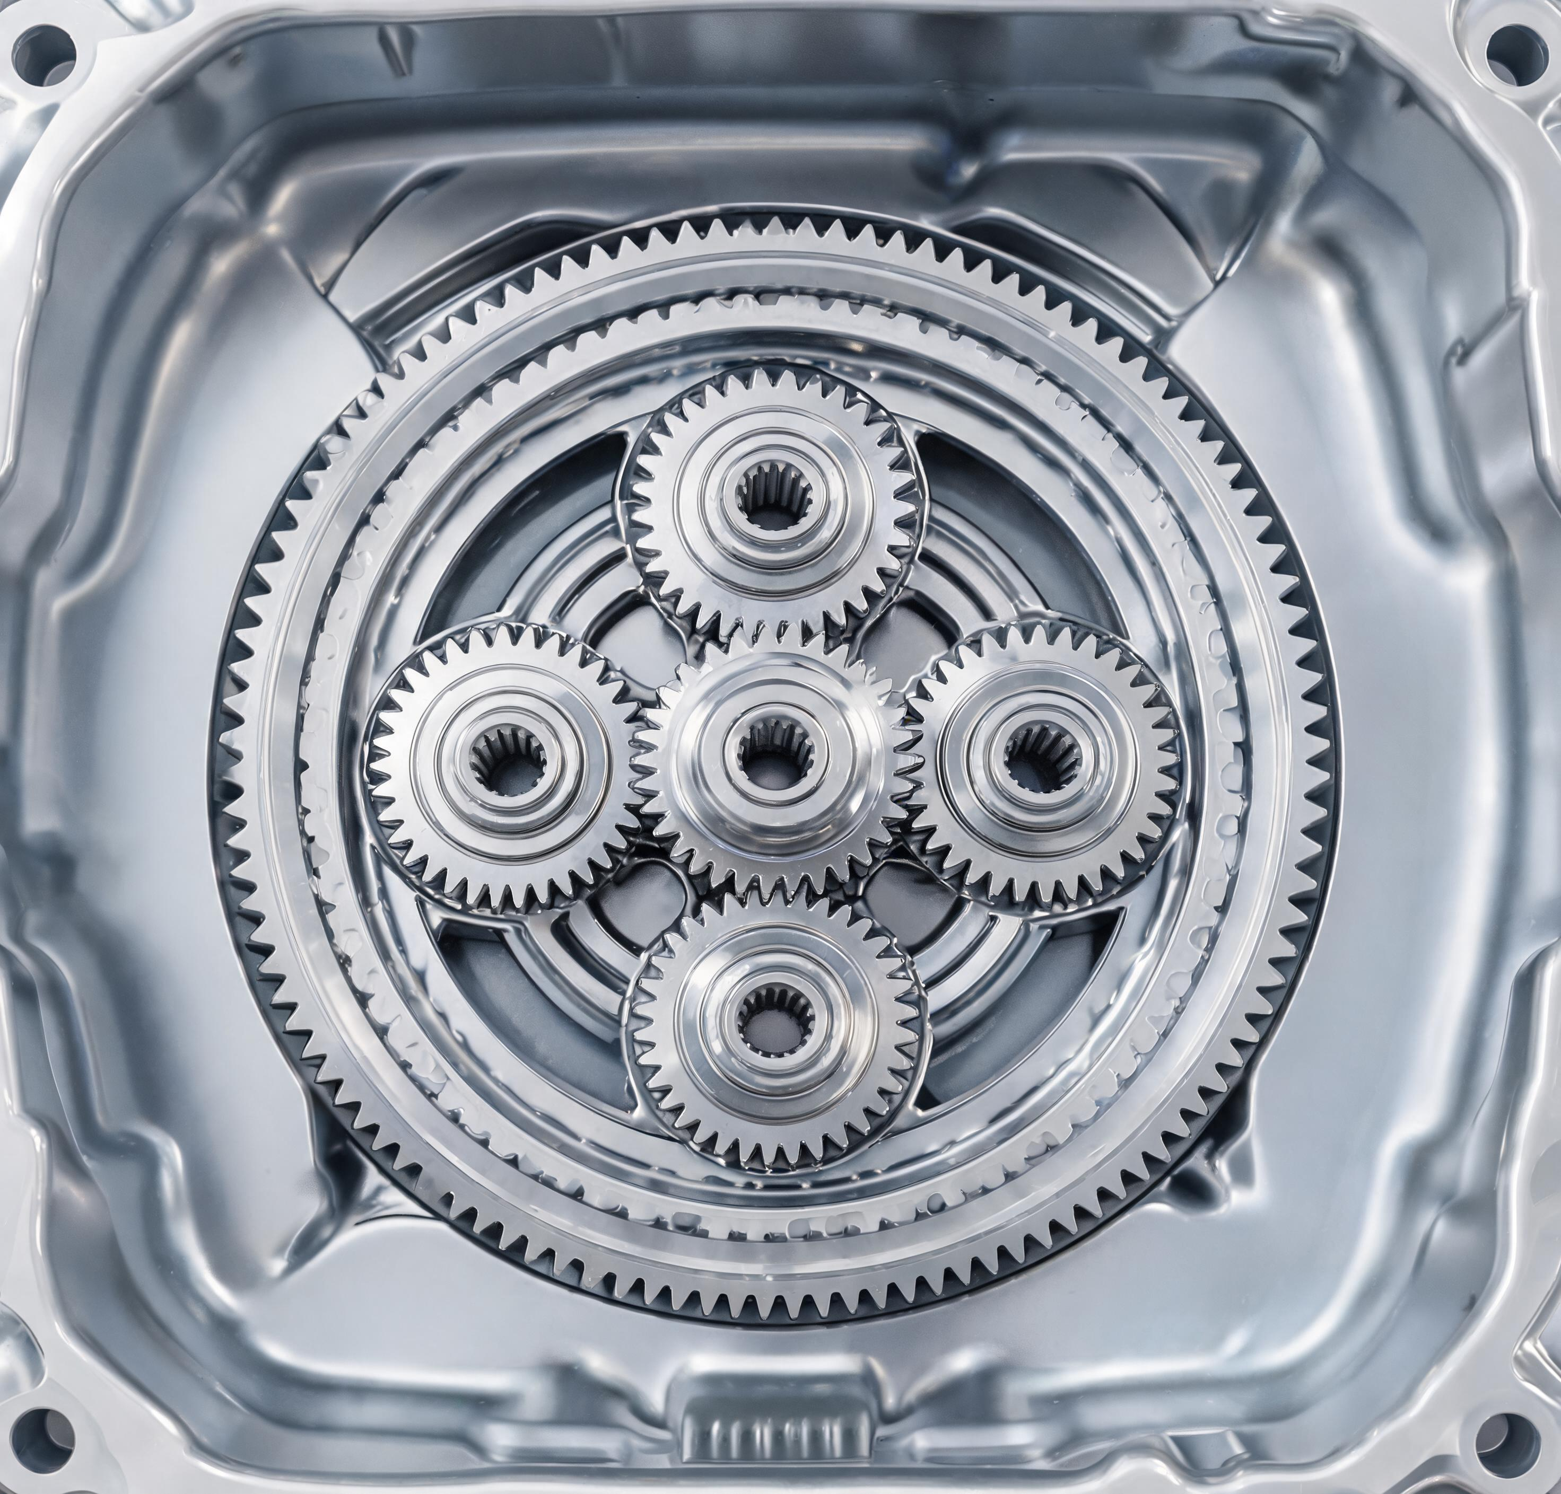




功率分支混合动力与双模式混合
核心元件：行星齿轮组
动力分流，机械路径与电气路径双模并行
无级变速特性
自由选工作点，无需变速器/离合器，牵引力不中断，代表车型丰田普锐斯
系统局限
电气路径需大功率电机，能量转换损耗影响长途效率
双模式升级
双电动CVT+纯机械变速器，双离合器直接机械变速，宽速域效率提升

Slide 21
运行控制
04

Slide 22




混合动力控制与运行策略
运行策略决定混合动力系统的实际节能效果
柴油混合动力
汽油混合动力
核心痛点
核心痛点
低负荷摩擦损失大，比油耗升高，CO/HC排放恶化
冷启动排放高，大排量机预热慢
解决策略
解决策略
纯电动驱动+负载点增加，绕过内燃机低负载状态
VS
三元催化转化器+预热策略
排放优化
排放优化
降低CO、HC及NOx；增压模式进一步削减中等负载NOx
实现极低排放值
核心目标
核心目标
降油耗、减排
燃油经济性+增加动力
控制网络架构
运行策略核心任务
不同拓扑工作点优化
高层次混合动力控制单元协调全系统
实时分配发动机与电动机的驱动转矩
并联：纯电动驱动规避发动机过低负荷，向高效率区高负荷运行转变
五大子系统：电池管理、发动机管理、电力驱动管理、变速箱管理、制动系统管理
决策电驱动、能量回收等行驶状态
功率分流：内燃机工作范围受限更严格，能量吞吐量和电池循环低于并联结构
运行策略直接决定节能效果：发动机启停、再生制动、工作点优化
将驾驶员指令转矩精准分配给发动机与电机
关键权衡：CO排放量与能量吞吐量需折中，高能量吞吐量将加速牵引电池老化

Slide 23

工作点优化与电能产生策略
驱动转矩分配
驱动转矩分配
将驱动转矩合理分配给发动机和电动机
优化目标是将驱动转矩合理分配给发动机和电动机，不同运行策略对燃油消耗、排放和部件布局有显著影响，跨系统控制至关重要。
状态机决策
状态机决策
基于驾驶员指令、蓄电池状态和车速进行决策
根据驾驶员指令、蓄电池状态和车速在纯电动（内燃机关闭）、能量回收（减速时）和增压模式（最大驱动力）之间切换。
等效值优化
等效值优化
为电池电能分配等效燃料消耗值
为电池电能分配等效燃料消耗值，通过先验优化（已知驾驶周期）或后验优化（当前状态）实现，导航系统可预估未来驾驶配置文件。
电能产生策略
电能产生策略
制动能量回收与发动机充电相结合
包括制动能量回收（无需额外燃料）和发动机充电（在效率低下时提升），充电效率取决于发动机工作点。
内燃机设计优化
内燃机设计优化
电力驱动可补偿转矩不足并优化发动机设计
电力驱动可补偿转矩不足，允许省略第二个涡轮增压器由电动机替代，可选用不同内燃机概念，效率优化限制在缩小的工作范围内。

Slide 24
再生制动
05

Slide 25



再生制动原理与策略
再生制动是混合动力汽车节能的关键手段
两大技术路线对比
启动/停止
指标 | 轻度混合动力 | 全混合动力
发动机状态 | 不可解耦，保留连接 | 完全解耦，独立运行
发电机转矩 | 在发动机阻力矩外叠加 | 替代发动机阻力矩
能量回收 | 部分回收 | 完全回收
发动机频繁重启供电
轻度混动
辅助电驱动助力
全混动
纯电驱动续航
关键约束：再生制动力矩必须与电池荷电状态和电驱动热负荷动态适配
01
02
03
04
05
识别
保持
分配
轴荷
协同
精确解析驾驶员减速命令
维持传统车辆制动能力基准
稳定性·舒适性·效率三角平衡
前后轴制动力矩动态分配
传动系统ECU与制动控制单元实时数据接口

Slide 26
协同制动操作与制动力分配
"制动力分配必须兼顾
"制动力分配必须兼顾
"制动力分配必须兼顾
"制动力分配必须兼顾
"制动力分配必须兼顾
能量回收效率
能量回收效率
能量回收效率
能量回收效率
能量回收效率
与
与
与
与
与
车辆稳定性
车辆稳定性
车辆稳定性
车辆稳定性
车辆稳定性
"
"
"
"
"

Slide 27
混合储能
06

Slide 28


电负载特性与化学电池
非牵引峰值总功率
电池能量损失与热管理
2160
W
平均值约 720W
内阻损失
放电和充电过程中的能量损失
低温影响
200
260
1700
电阻升高，需热管理保持适当温度
连续负荷 W
长时间负荷 W
间歇负荷 W
荷电区间
建议 40%至60% 中间范围运行
电流控制
避免高电流，减少损失，简化热管理
45
150
Wh/kg
Wh/kg
铅酸电池 (C5/5倍率)
锂离子电池
比功率 4000W/kg

Slide 29



飞轮储能与超级电容器
300MW/600MWh
11.5亿元
≥85%
建设规模
建设成本
系统效率
大规模储能
总投资
高效运行
能量型（容量型）
功率型
磷酸铁锂电池为主
飞轮+超级电容混合
4h持续放电
15min级响应
支撑4h+调峰填谷
快速频率调节
600MWh
300MW
储能容量
额定功率

Slide 30


混合储能系统架构
被动连接
主动连接
直接并联，无需控制单元，结构最简单
电力电子调节器管理电池、超级电容器与负载间的功率流
功能类似电流滤波器，高峰值电池电流被拉平
三种运行模式：超级电容器峰值运行 / 蓄电池充电 / 电池单独运行
阶跃负载先由超级电容器承担，再逐渐转移到电池
控制目标：满足负载功率、保持电池电流预设范围、SOC维持在0.4至0.6
负载消失时，超级电容器由电池自动充电
充分利用超级电容器高功率特性，电池组体积更小，效率更高
飞轮 / 超级电容器
系统连接
超级电容器可被动或主动连接到飞轮系统
主动控制优势
飞轮电机更小、运行更稳定、效率更高。相比电池方案额外优势：延长使用寿命、耐温范围广、维护成本低

Slide 31


传动电机与未来储能趋势
兼具高比能量与高比功率的混合储能核心
传动电机基本原理
飞轮系统四种功率流
双机械轴+单电气端口
工况 | 能量流向
飞轮转速>驱动轴（加速） | 飞轮多余功率→电气端口输入
飞轮转速<驱动轴（加速） | 电气端口补偿功率不足
飞轮转速<驱动轴（制动） | 驱动轴+电气端口共同提供飞轮功率
飞轮转速>驱动轴（制动） | 多余功率由电气端口吸收
特种电机架构
能量传输速率
电气端口精准控制
转矩平衡
双轴大小相等方向相反
功率公式
机械功率=转矩×角速度
传动电机方案
机械电池方案
未来发展趋势
混合储能
磁机械传输
受电气额定值限制
飞轮兼作高比能量与高比功率
仅需一台电机
VS
需两台电机
超级电容器
总效率明显更优
效率较低
技术成熟推动混合储能
高级牵引
混合存储用于高端负载

Slide 32
燃料电池
07

Slide 33







燃料电池汽车与混合动力系统
燃料电池单独驱动
结构类似纯电动汽车，以燃料电池系统替换电池组
单向能量转换
不能回收制动能量
管理系统
负责空气、燃料供应与冷却
核心优势
无毒、无温室气体排放
低功率高效
低功率输出下运行效率高，契合正常行驶工况
高效区域
相比内燃机，自然工作在高效区域
为何必须混合化
功率密度低
当前技术下功率密度较低
系统庞大
满足性能需庞大笨重系统，反而损害车辆性能
再生制动缺失
缺乏再生制动能力是主要短板
五种工作模式
燃料电池单独驱动
二次电源单独驱动
混合驱动
二次电源与电源线隔离
功率分流
燃料电池组与电源线隔离
再生制动
两者同时向牵引电机供电
燃料电池功率一部分驱动、一部分充电
牵引电机发电，能量存入二次电源

Slide 34





燃料电池工作原理与系统特性
燃料电池系统的最佳运行区域在电流中间范围——最大电流的7% 至 50%
电化学过程
辅助设备与能耗
系统特性
对比
阳极（正极）
空气循环泵
大电流
vs 电池驱动电动汽车
燃料在催化剂作用下释放电子
最大能耗设备，约占电堆总输出功率的10%
电堆电压降大，效率低下
阴极（负极）
其他辅助
小电流
电子经外电路流向阴极，正离子与氧结合生成反应物
冷却水泵、排气扇、燃料泵、电控设备
辅助设备能耗占比增加，效率低下
电解液
与电池本质区别
传导离子，完成电化学回路
产生电能而不储存电能，有燃料即持续发电
持续供能
燃料化学能直接转化为电能，燃料与氧化剂持续独立供给两电极

Slide 35
六种燃料电池技术（上）
PEMFC 是汽车应用的首选技术路线
PEMFC · 质子交换膜燃料电池
AFC · 碱性燃料电池
PAFC · 磷酸燃料电池
60–100℃
0.35–0.6W/cm²
80–230℃
银/镍代铂
>150℃
最早商业化
固态聚合物膜电解质，迁移 H⁺
KOH 水溶液电解质，传导 OH⁻
磷酸黏性液体电解质，多孔碳化硅基质
低温快速启动，固态电解质稳定
快速动力学，催化剂成本显著下降
电解液需保持 42℃ 以上防冻
铂载量从 28mg/cm² 降至 0.2mg/cm²
KOH 强腐蚀性
启停能耗大，不适合短时城市驾驶
水管理敏感，CO/硫产物 毒化 铂催化剂
CO 毒化形成碳酸根
公交场景影响较小

Slide 36







六种燃料电池技术（下）
"高温路线可直用碳氢燃料，但车载安全受限；DMFC是甲醇经济的希望，技术尚待成熟"
MCFC 熔融碳酸盐燃料电池
SOFC 固态氧化物燃料电池
DMFC 直接甲醇燃料电池
工作温度：500至800℃
工作温度：1000至1200℃
工作温度：50至100℃
碳酸根离子传导
陶瓷隔膜传导氧离子
甲醇直接替代氢气
核心优势
核心优势
核心优势
高温分解碳氢化合物制氢，可用廉价催化剂
静态电解质无移动部件，CO不毒化、处理效率与氢气相当
液态燃料易储运，现有基础设施复用，可从煤、天然气、农产品大规模生产
应用限制
结构分类
技术瓶颈
碳酸盐腐蚀性极强，大型高温设备车载不安全，加热能耗高
平面型（双极堆）/ 管形（易密封、效率较低）
功率密度低、响应慢、效率低，阳极阴极均需铂基催化剂
应用限制
陶瓷脆性受振动威胁，热循环应力问题突出

Slide 37
燃料供应方案
两种氢气供应途径
VS
地面制氢+车载储氢
车载制氢
在地面站生产氢气，车上储存纯氢
从易于携带的氢载体中生产氢，直接供给燃料电池
压缩氢气
低温液氢
金属氢化物
常温高压储存，需碳纤维复合材料储气罐，成本高；氢分子极小易渗透。爆炸范围4%至77%（汽油仅1%至6%），自燃温度571℃
在-259.2℃下液化，1升液氢仅重
71×10⁻³kg，需高度隔热储罐；气化现象在封闭空间有聚集危险
金属与氢结合形成稳定化合物（Mg-H₂、FeTi-H₂、LaNi₅-H₆等），常温常压稳定，按需释氢；碳纳米管吸氢潜力大，技术仍处起步阶段
三种重整制氢方法
水蒸气重整（SR）
部分氧化重整（POX）
自动供热重整（ATR）
碳氢燃料与水蒸气高温反应，推荐甲醇（工作温度250℃，氢产量高）；杂质使催化剂毒化，启动时间30至40分钟
燃料与氧结合，高度放热，瞬态响应快，可快速启动；工作温度800至1000℃，效率略低于SR
燃料与水和水蒸气结合，放热和吸热反应平衡，比SR效率高但氢气流浓度较低
氨作为氢载体
非碳基化学物质，低压（约10个标准大气压）或轻度低温（-33℃）下易于液化；自燃温度651℃，爆炸范围15%至28%。主要缺点：有毒，碱性，对眼睛和肺有强烈刺激性

Slide 38
无氢燃料电池技术
三种非氢燃料直接利用路径
直接甲醇PEMFC
氨碱性燃料电池
直接碳氢高温燃料电池
甲醇直接供给，无需重整器
氨气阳极催化裂解供能
MCFC 与 SOFC 两类
优势：液态燃料处理方便，系统无高温
热力学电压稍低，活化损失较高
高温环境直接裂解碳氢化合物
劣势：需液态水稀释甲醇；甲醇渗透膜导致效率损失
催化剂层可优化损失
本质为内部提氢，非直接消耗碳氢
限制：碱性氨破坏酸性电解质，技术兼容性受限
高温运行的核心优势
六种技术各有优劣，质子交换膜燃料电池（PEMFC）是当前汽车应用最受关注路线；氢的生成、储存和运输仍是最大挑战

Slide 39
飞轮储能系统
300Wh/kg
100-150Wh/kg
83-87%
≤500W/kg
理论比能量
实际比能量
总效率
比功率
项目 | 说明
原理 | 机械能储存在超高速旋转轮子上
机械电池方式 | 高速电机连接飞轮充放电
传动电机方式 | 飞轮通过磁力学直接连接驱动轴
比功率限制 | 不超过500W/kg，受限于电机功率能力
关键技术 | 高强度材料、磁轴承、高真空外壳减少空气阻力
适用电机 | 感应电机最成熟，开关磁阻电机因高转速高可靠性最受青睐
弱磁场能力 | 需具备宽"弱磁场"能力，适应恒压宽速度运行范围

Slide 40


超级电容器
2.55kW/kg
功率型储能装置
比功率
特点
比功率高、效率高、温度适应性好、使用寿命长
3.23Wh/kg
短板
比能量非常有限，充电时对电压高度依赖
比能量
单位功率成本
低于电池
2700F
适用性
难以单独作为混合动力汽车储能装置
容量（2.5V）
与电池或飞轮混合使用，取长补短
最佳方案：与电池或飞轮混合使用，取长补短，打造高性能储能系统

Slide 41
电动化浪潮，重塑汽车未来
THE END

